Slide 1
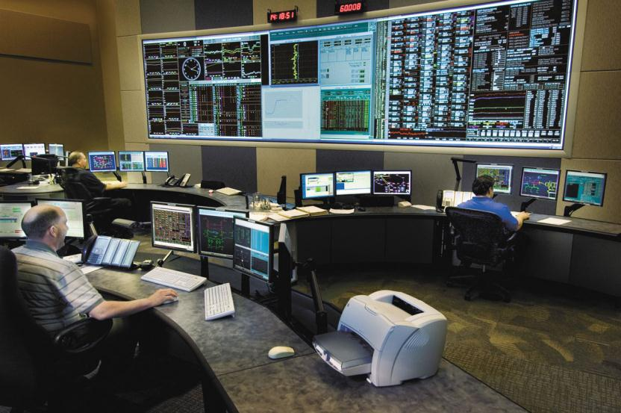
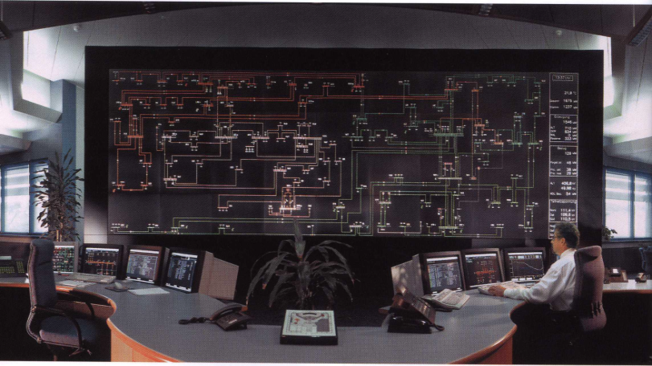
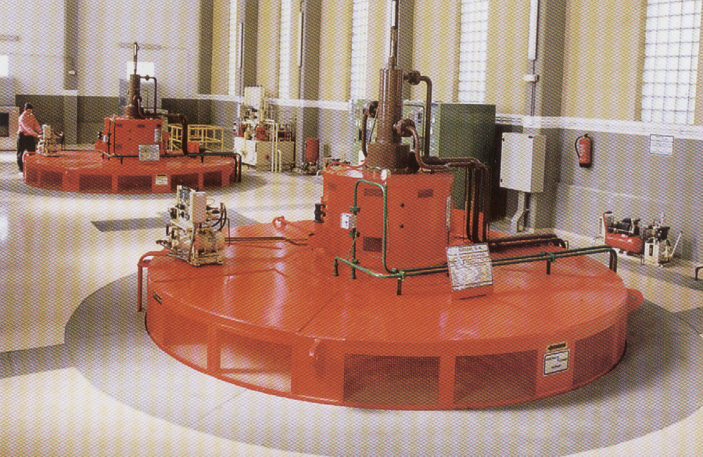
Ροή E
Συστήματα Ηλεκτρικής Ενέργειας

Slide 2
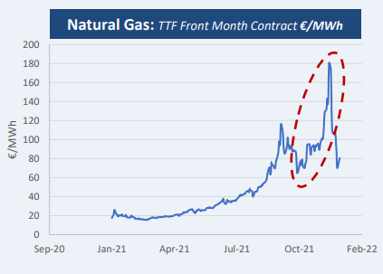
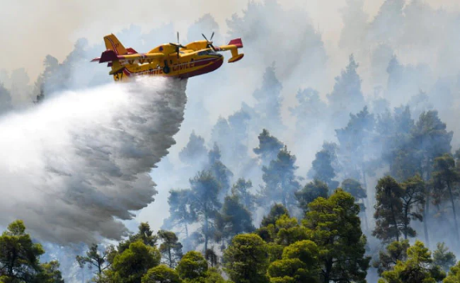
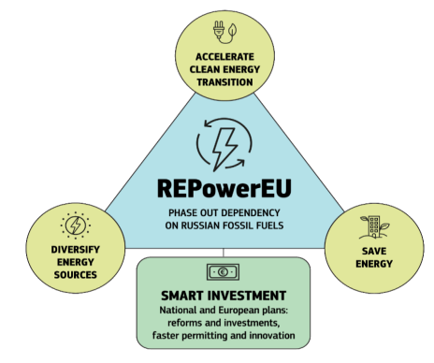
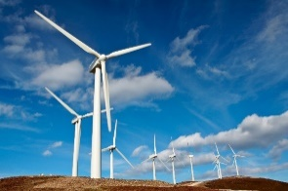

Ενεργειακές Προκλήσεις της Γενιάς Μας
Ο πόλεμος στην Ουκρανία έχει αναδείξει την πρόκληση της ενεργειακής ασφάλειας
Και οι ανθρωπογενείς δραστηριότητες επηρεάζουν το περιβάλλον και αναλώνουν πεπερασμένους ορυκτούς πόρους
Οι ανανεώσιμες πηγές ενέργειας αναδεικνύονται ως κεντρική λύση στις ενεργειακές μας προκλήσεις
PHOTOGRAPHY
OR GRAPH
PHOTOGRAPHY
OR GRAPH
Οκταπλασιασμός της τιμής φυσικού αερίου (ΤΤF) από την αρχή του 2021
Η δράση REPowerEU εμβαθύνει τους ήδη φιλόδοξους στόχους διεύσδυσης ΑΠΕ στο Ευρωπαϊκό ενεργειακό μίγμα

Slide 3
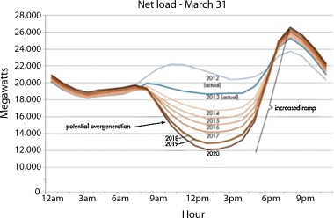
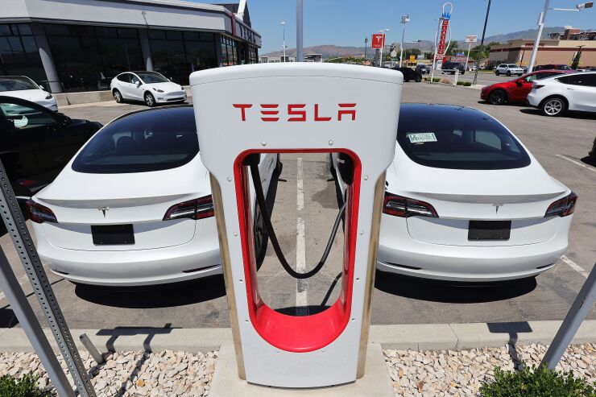
Ευέλικτοι Καταναλωτές στο Επίκεντρο
H ένταξη ΑΠΕ στα συστήματα ηλεκτρισμού είναι δύσκολη γιατί η παραγωγή τους είναι μη ελέγξιμη και απρόβλεπτη
Οι καταναλωτές μπορούν να εξισορροπήσουν το σύστημα με την ευελιξία τους
Ευέλικτη ζήτηση συνεπάγεται χαμηλότερους λογαριασμούς και μεγαλύτερη απορρόφηση ΑΠΕ
€/MWh
Τιμή με ανελαστική ζήτηση
PHOTOGRAPHY
OR GRAPH
Τιμή με ελαστική ζήτηση
Υδροηλεκτρικά
Φ. αέριο
Άνθρακας
ΑΠΕ
Η «καμπύλη της πάπιας» στην Καλιφόρνια: ράμπες της τάξης των 14 GW σε 4 ώρες λόγω ηλιακής παραγωγής
MWh
Τα ηλεκτρικά αυτοκίνητα γίνονται σημαντική πηγή ευελιξίας
Ελαστική ζήτηση οδηγεί σε μετάθεση κατανάλωσης όταν οι τιμές ενέργειας είναι χαμηλότερες

Slide 4
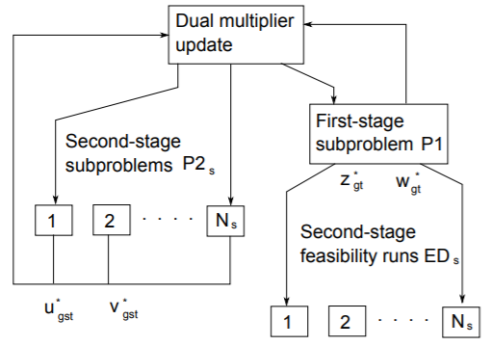
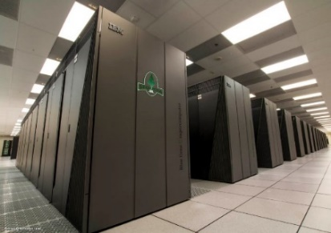
Διεπιστημονική Φύση του Μοντέρνου Ενεργειακoύ Κλάδου
Επιχειρησιακή έρευνα: Τομέας των εφαρμοσμένων μαθηματικών που επικεντρώνεται στην ανάπτυξη υποδειγμάτων και αλγορίθμων για λήψη βέλτιστων αποφάσεων σε σύνθετα συστήματα
Χρησιμοποιούμε τη θεωρία της επιχειρησιακής έρευνας για την ανάπτυξη ισχυρών αλγορίθμων
Εκμεταλλευόμαστε ολοένα ταχύτερους επεξεργαστές και μεγαλύτερους υπερυπολογιστές για να επιταχύνουμε τους αλγορίθμους βελτιστοποίησης ενεργειακών συστημάτων
PHOTOGRAPHY
Στρατηγική «διαίρει και βασίλευε» για την επίλυση ημερήσιου προγραμματισμού μονάδων σε συνθήκες αβεβαιότητας

Slide 5
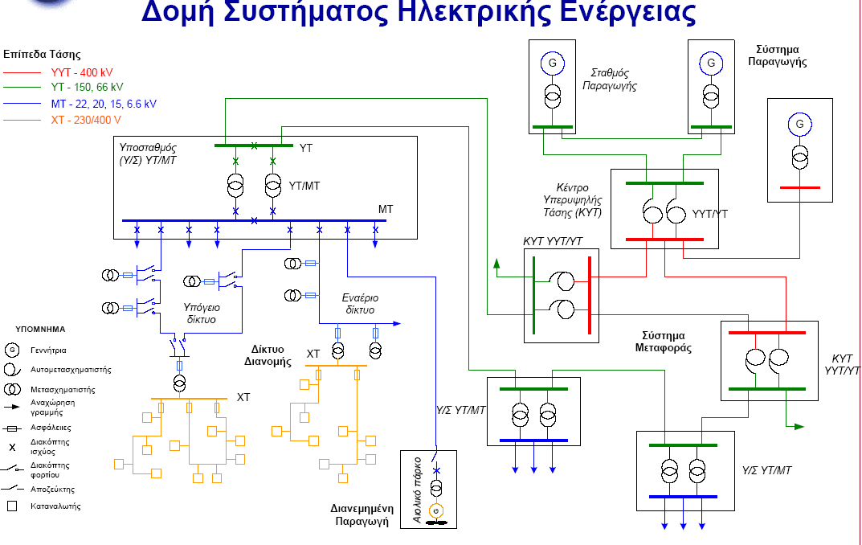

Slide 6
Αντικείμενο & Μαθήματα της Ροής Ε
A. Ενέργεια και Οικονομία
Ηλεκτρική Οικονομία (6^{ο}, 4−0)
Παραγωγή Ηλεκτρικής Ενέργειας (6^{ο}, 4−0)
Εφαρμοσμένη Θερμοδυναμική (Καθαρών Ουσιών) (6^{ο}, 4−0)
Ανανεώσιμες Πηγές Ενέργειας (9^{ο}, 4−0)
Ενεργειακή Οικονομία (8^{ο}, 3−0)
Διαχείριση Ενέργειας και Περιβαλλοντική Πολιτική (9^{ο}, 2−2)
Σχεδιασμός και Ανάπτυξη Συστήματος
B. Ανάλυση και Λειτουργία ΣΗΕ
Ανάλυση ΣΗΕ Ι (Μόνιμη Κατάσταση Λειτουργίας) (7^{ο}, 3−1)
Ανάλυση ΣΗΕ ΙΙ (Ασύμμετρες και Μεταβατικές Καταστάσεις) (8^{ο}, 3−1)
Οικονομική και Αξιόπιστη Λειτουργία ΣΗΕ (9^{ο}, 3−1)
Δίκτυα Διανομής Ηλεκτρικής Ενέργειας (8^{ο}, 3−1)
Γ. Έλεγχος και Ρυθμίσεις ΣΗΕ
Ευέλικτα Συστήματα Μεταφοράς (7^{ο}, 3−0)
Κέντρα Ελέγχου Ενέργειας (8^{ο}, 3−1)
Εποπτεία και Διαχείριση Ενεργειακών Συστημάτων (8^{ο}, 2−2)
Αυτόματος Έλεγχος και Ευστάθεια ΣΗΕ (9^{ο}, 2−1)
Προστασία Συστημάτων Ηλεκτρικής Ενέργειας (9^{ο}, 3−1)
Λειτουργία και Έλεγχος Συστήματος
Notes:
Τέσσερις βασικές ενότητες
Ηλεκτρικές μηχανές, όλα τα είδη, με μόνιμη και μεταβατική κατάσταση + κατασκευαστικά στοιχεία
Ηλεκτρονική ισχύος: Εξοικείωση από τη Βιομηχανική Ηλεκτρονική – Ημιαγωγικοί διακόπτες, διατάξεις μετατροπέων ισχύος ΣΡ και ΕΡ, έλεγχος των διατάξεων αυτών. Βασική τεχνολογία, όχι μόνο για βιομηχανικές εφαρμογές, αλλά και στα συστήματα ηλεκτρικής ενέργειας αλλά και στην παραγωγή ηλεκτρισμού (όλη η διανεμημένη με ηλεκτρονικά ισχύος)
Τα Συστήματα Ηλεκτρικής Κίνησης αποτελούν εφαρμογή των ηλεκτρονικών ισχύος στον έλεγχο των ηλεκτρικών μηχανών. Ευρεία διάδοση σε βιομηχανικές εφαρμογές, στην ηλεκτρική κίνηση οχημάτων, αλλά και στην παραγωγή ηλεκτρικής ενέργειας (Α/Γ, μικροστρόβιλοι).
Υψηλές Τάσεις: Παραγωγή και μέτρηση των υψηλών τάσεων, τεχνολογία μονώσεων, ηλεκτρομαγνητικές διαταραχές και συμβατότητα, αντικεραυνική προστασία και προστασία από υπερτάσεις, εξοπλισμός ΥΤ
Εγκαταστάσεις: Ηλεκτρομηχανολογικές εγκαταστάσεις στη βιομηχανία και στα κτήρια, βιομηχανικοί αυτοματισμοί, ηλεκτρολογικός εξοπλισμός, τεχνολογία συστημάτων φωτισμού
Πλήρης Ροή: 4 υποχρεωτικά (ΗΜ Ι, ΠΥΤ και 2 από τα άλλα 3) και 3 επιλογής
Μισή Ροή: 2 υποχρεωτικά (ΗΜ Ι, ΠΥΤ) και 2 επιλογής

Slide 7
Συνδυασμοί Ροών Κατεύθυνσης Ενέργειας
Ενεργειακός Ηλεκτρολόγος Μηχανικός
  Ροές Ε & Ζ πλήρεις
  Ηλεκτρολογικές μελέτες και εγκαταστάσεις παραγωγής, μεταφοράς, διανομής, χρησιμοποίησης ηλεκτρικής ενέργειας
  Ηλεκτροκίνηση (ηλεκτρικά αυτοκίνητα, τραίνα, πλοία, αεροπλάνα)
Μηχανικός Λογισμικού Ενεργειακών Εφαρμογών
  Ροές Ε & Ζ πλήρεις, Λ μισή
  Εφαρμογές σε κέντρα ελέγχου ενέργειας
  Διαδικτυακές εφαρμογές σε δίκτυα διανομής
  Βιομηχανία έρευνας και ανάπτυξης ηλεκτρολογικού εξοπλισμού και εφαρμογών
Μηχανικός Δικτύων Ενεργειακών Εφαρμογών
  Ροές Ε & Δ πλήρεις, Ζ μισή
  Δίκτυα βιομηχανικών αυτοματισμών
  Έξυπνα δίκτυα ηλεκτρικής ενέργειας
Μηχανικός Ενεργειακών Συστημάτων
  Ροές Ε & Σ πλήρεις, Ζ μισή
  Εποπτεία και έλεγχος ενεργειακών συστημάτων
  Βιομηχανικοί αυτοματισμοί
Μηχανικός Ενεργειακών Συστημάτων
  Ροές Ε Λ Ο
  Ανάλυση ενεργειακής πολιτικής
  Εμπορία ενέργειας

Slide 8
Ευρύ Πεδίο Απασχόλησης
Εταιρείες παραγωγής ηλεκτρικής ενέργειας
  Κατασκευή και λειτουργία σταθμών παραγωγής από
    Φυσικό αέριο
    Ανανεώσιμες πηγές (αιολικά πάρκα και φωτοβολταϊκοί σταθμοί)
    Βιομάζα και βιοαέριο
  και σύνδεσή τους στα δίκτυα διανομής και μεταφοράς
Εταιρείες εμπορίας ηλεκτρικής ενέργειας
  Συμμετοχή στην αγορά προμήθειας
  Συμμετοχή στη λιανική αγορά
  Αναλυτές, traders
Εταιρείες σωρευτικής εκπροσώπησης
  Εξοικονόμηση ενέργειας
  Διαχείριση ΑΠΕ/ηλεκτρικών οχημάτων/…
Ηλεκτρικές επιχειρήσεις και συναφείς φορείς
  Διαχειριστές δικτύων (ΑΔΜΗΕ, ΔΕΔΔΗΕ)
  Ρυθμιστικές αρχές (ΡΑΕ), χρηματιστήριο ενέργειας
Οικονομική ανάλυση ενεργειακών συστημάτων
  Ενεργειακός σχεδιασμός (εταιρείες συμβουλευτικής)
  Αντιμετώπιση κλιματικής αλλαγής (κρατικοί οργανισμού, think tanks)
Μελέτη και κατασκευή ηλεκτρομηχανολογικών έργων
  όλων των τύπων και μεγεθών / στον ιδιωτικό και στον ευρύτερο δημόσιο τομέα
Βιομηχανία
  Κατασκευή ηλεκτρολογικού εξοπλισμού ισχύος
  Ανάπτυξη, λειτουργία και συντήρηση βιομηχανικών ηλεκτρικών δικτύων
  Μεταφορές
Έρευνα και Εκπαίδευση

Slide 9
Νέα πεδία έρευνας στα γνωστικά αντικείμενα της ροής Ε
Ανάλυση ενεργειακών αγορών: αγορές εξισορρόπησης, αγορές επόμενης ημέρας, αγορές εφεδρειών, κρίση φυσικού αερίου, περιβαλλοντική πολιτική, …
Τεχνικές βελτιστοποίησης μεγάλης κλίμακας: υδροθερμικός προγραμματισμός, δέσμευση μονάδων, ένταξη ΑΠΕ, μακροπρόθεσμη επέκταση συστήματος, διαστασιολόγηση εφεδρειών
Κατανεμημένα (distributed) κέντρα ελέγχου ενέργειας για TSO/DSO.
Εποπτεία & προστασία σταθμών παραγωγής και υποσταθμών ΣΗΕ με numerical protective relays & PMUs
Αυτοματισμός και κυβερνοασφάλεια υποσταθμών (substation automation & cybersecurity)
Τεχνικές επεξεργασίας δεδομένων πραγματικού χρόνου από IED, RTU, PMU, smart meters, Advanced Meter Reading (AMR), Advanced Metering Infrastructure (AMI): Big Data Analytics, IoT, Machine Learning (ML)
Ανανεώσιμες πηγές ενέργειας, μικροδίκτυα, ηλεκτροκίνηση, έξυπνες πόλεις
Υβριδικά AC/DC δίκτυα μεταφοράς και διανομής
Αυτοματισμός βιομηχανικών ηλεκτρoλογικών και μηχανολογικών εγκαταστάσεων (industrial automation)
Εφαρμογές βιομηχανικών πρωτοκόλλων επικοινωνίας (industrial protocols): IEC61850, DNP3, Modbus, Profibus, CANbus, Industrial Ethernet
Εφαρμογές του Industry 4.0 στη βιομηχανία

Slide 10
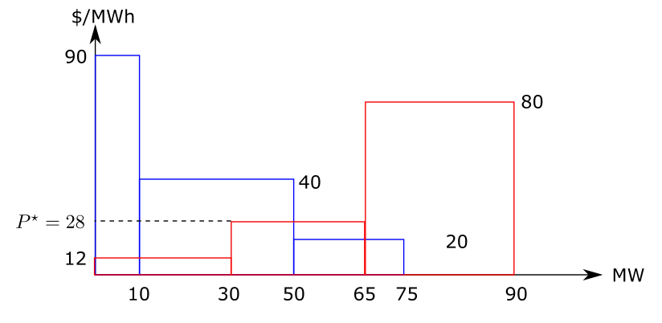

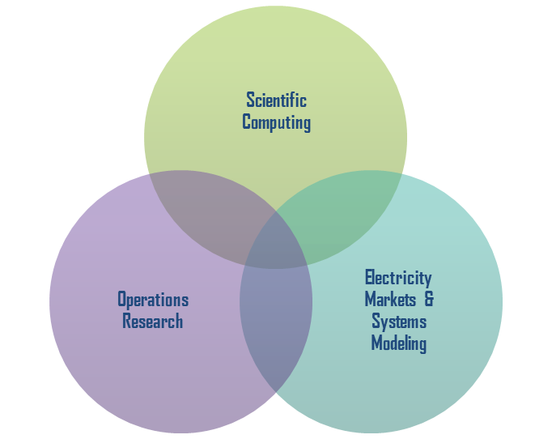
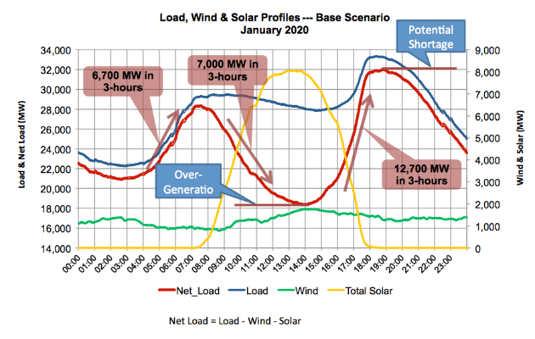
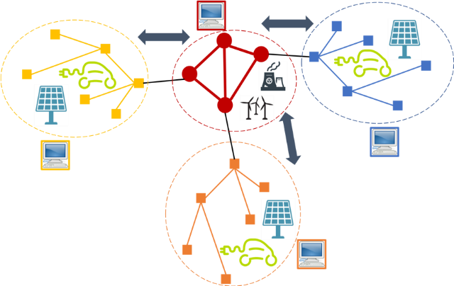
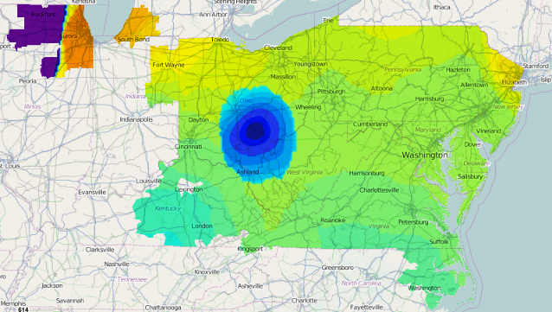
Σύγκλιση επιστημών ηλεκτρολόγου μηχανικού +
επιχειρησιακής έρευνας + οικονομικών

Slide 11
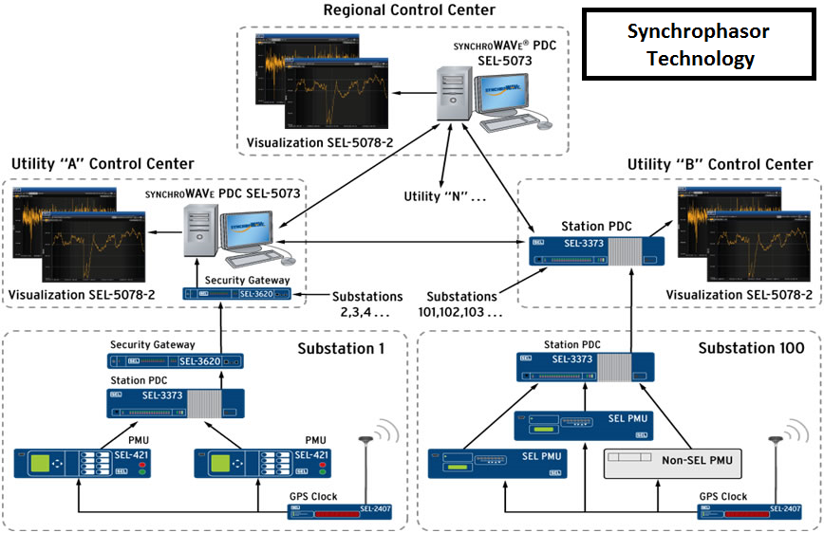
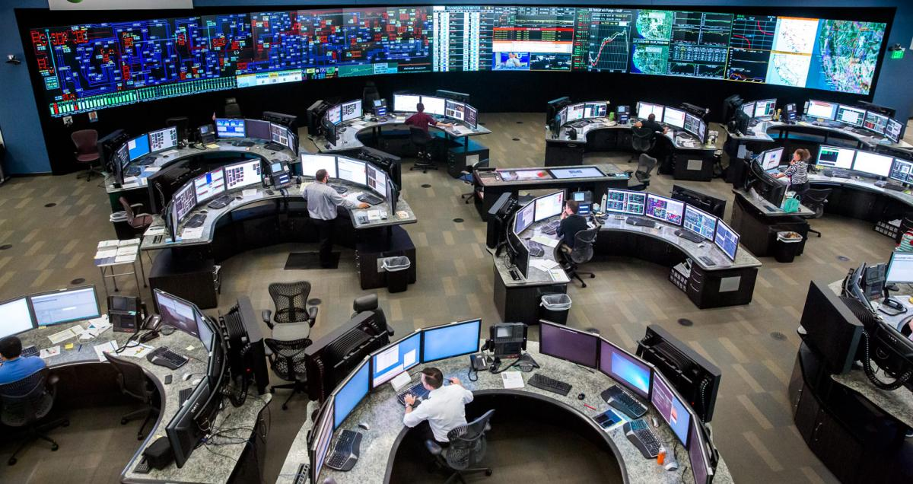
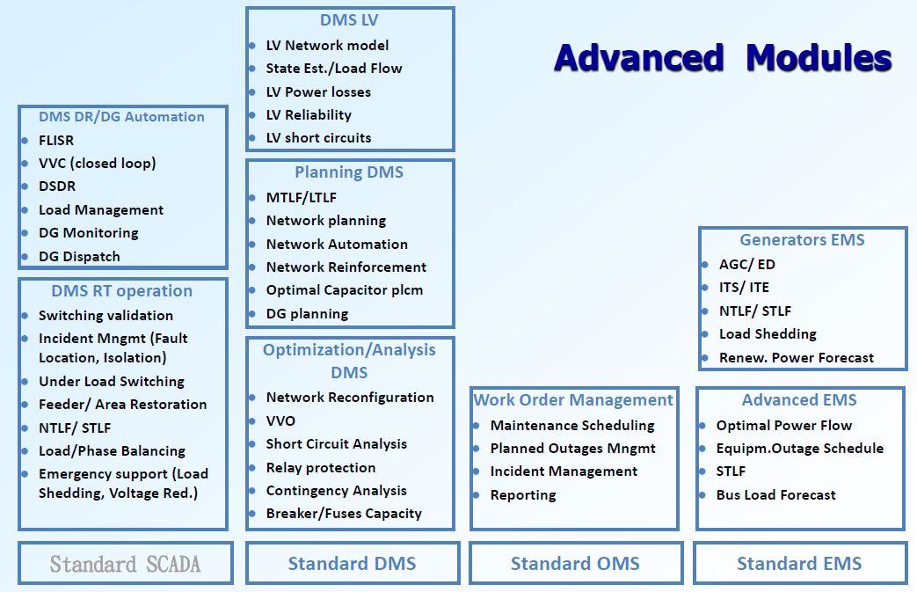
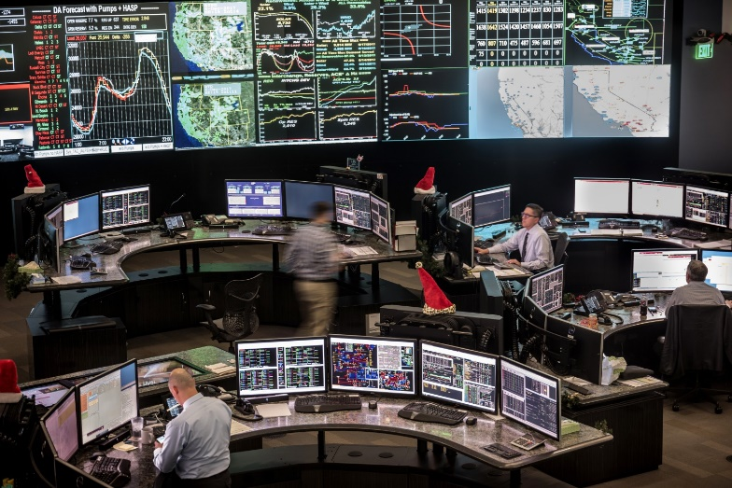
Κέντρα Ελέγχου Ενέργειας EMS/DMS
Notes:
Ήδη πολύ είμαστε μάρτυρες αυτής της αλλαγής, πχ. Φωτοβολταικά στις στέγες, μονάδες βιομάζας κλπ…
Νέες έννοιες έρχονται: διαχείριση φορτίου, λειτουργία του retail market κλπ

Slide 12
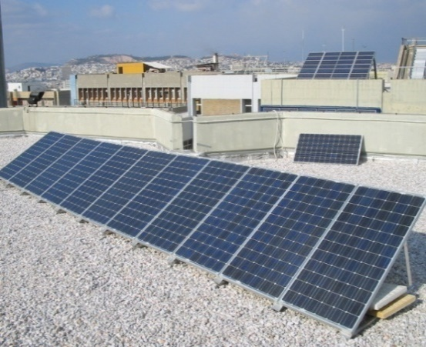
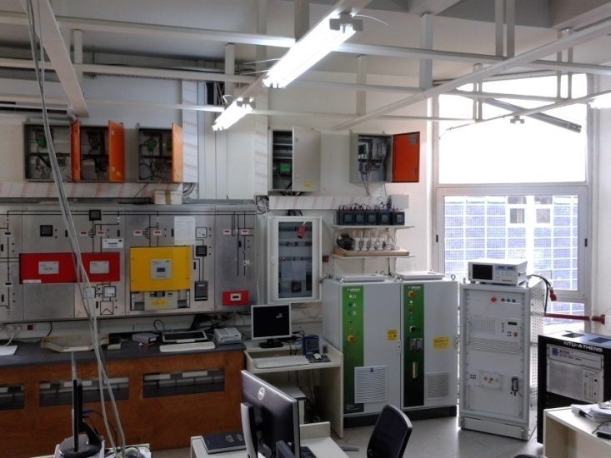
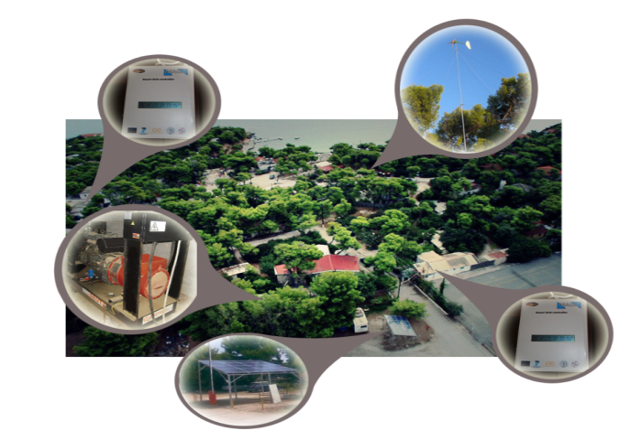
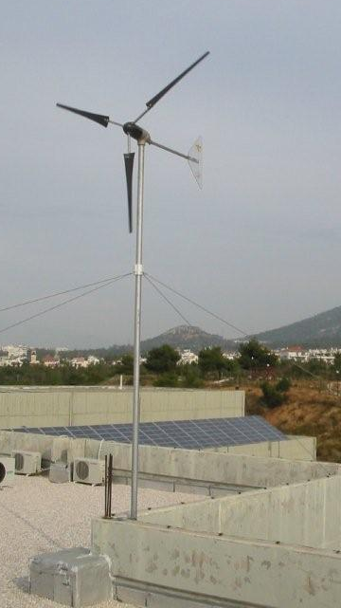
Εργαστήριο Συστημάτων Ηλεκτρικής Ενέργειας (ΣΗΕ)
Υβριδικό σύστημα ηλεκτρικής ενέργειας με ΑΠΕ
Φωτοβολταϊκά Πλαίσια
Ανεμογεννήτρια
Μετατροπείς, συσσωρευτές και προσομοιωτές HIL
Εφαρμογή τεχνολογιών σε πραγματικό οικισμό
Notes:
Ως γνωστόν, η παραγωγή ηλεκτρισμού γίνεται παραδοσιακά από ηλεκτρικές γεννήτριες, οι οποίες εξετάζονται σε βάθος στη ροή.
Τεχνολογία ΑΠΕ και ΔΠ βασίζεται σε μηχανές και ηλ. Ισχύος.
Βλέπουμε τρεις χαρακτηριστικές περιπτώσεις τέτοιων εγκαταστάσεων.
Στα Φ/Β η λειτουργία στηρίζεται στα ΗΙ (κυρίως αντιστροφέας).
Οι σύγχρονες Α/Γ εκτός από την ηλ. Γεν. που παραδοσιακά διαθέτουν, έχουν πλέον και συστήματα μετατροπέων ΗΙ για τον έλεγχό τους.

Slide 13
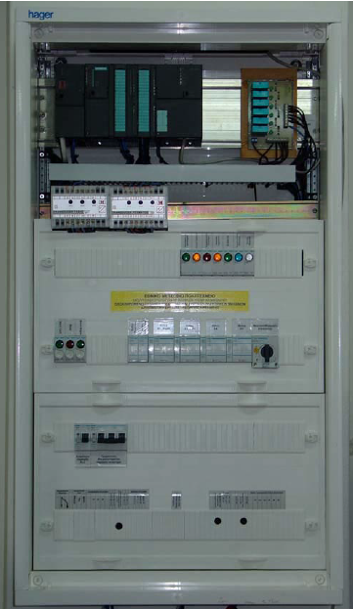
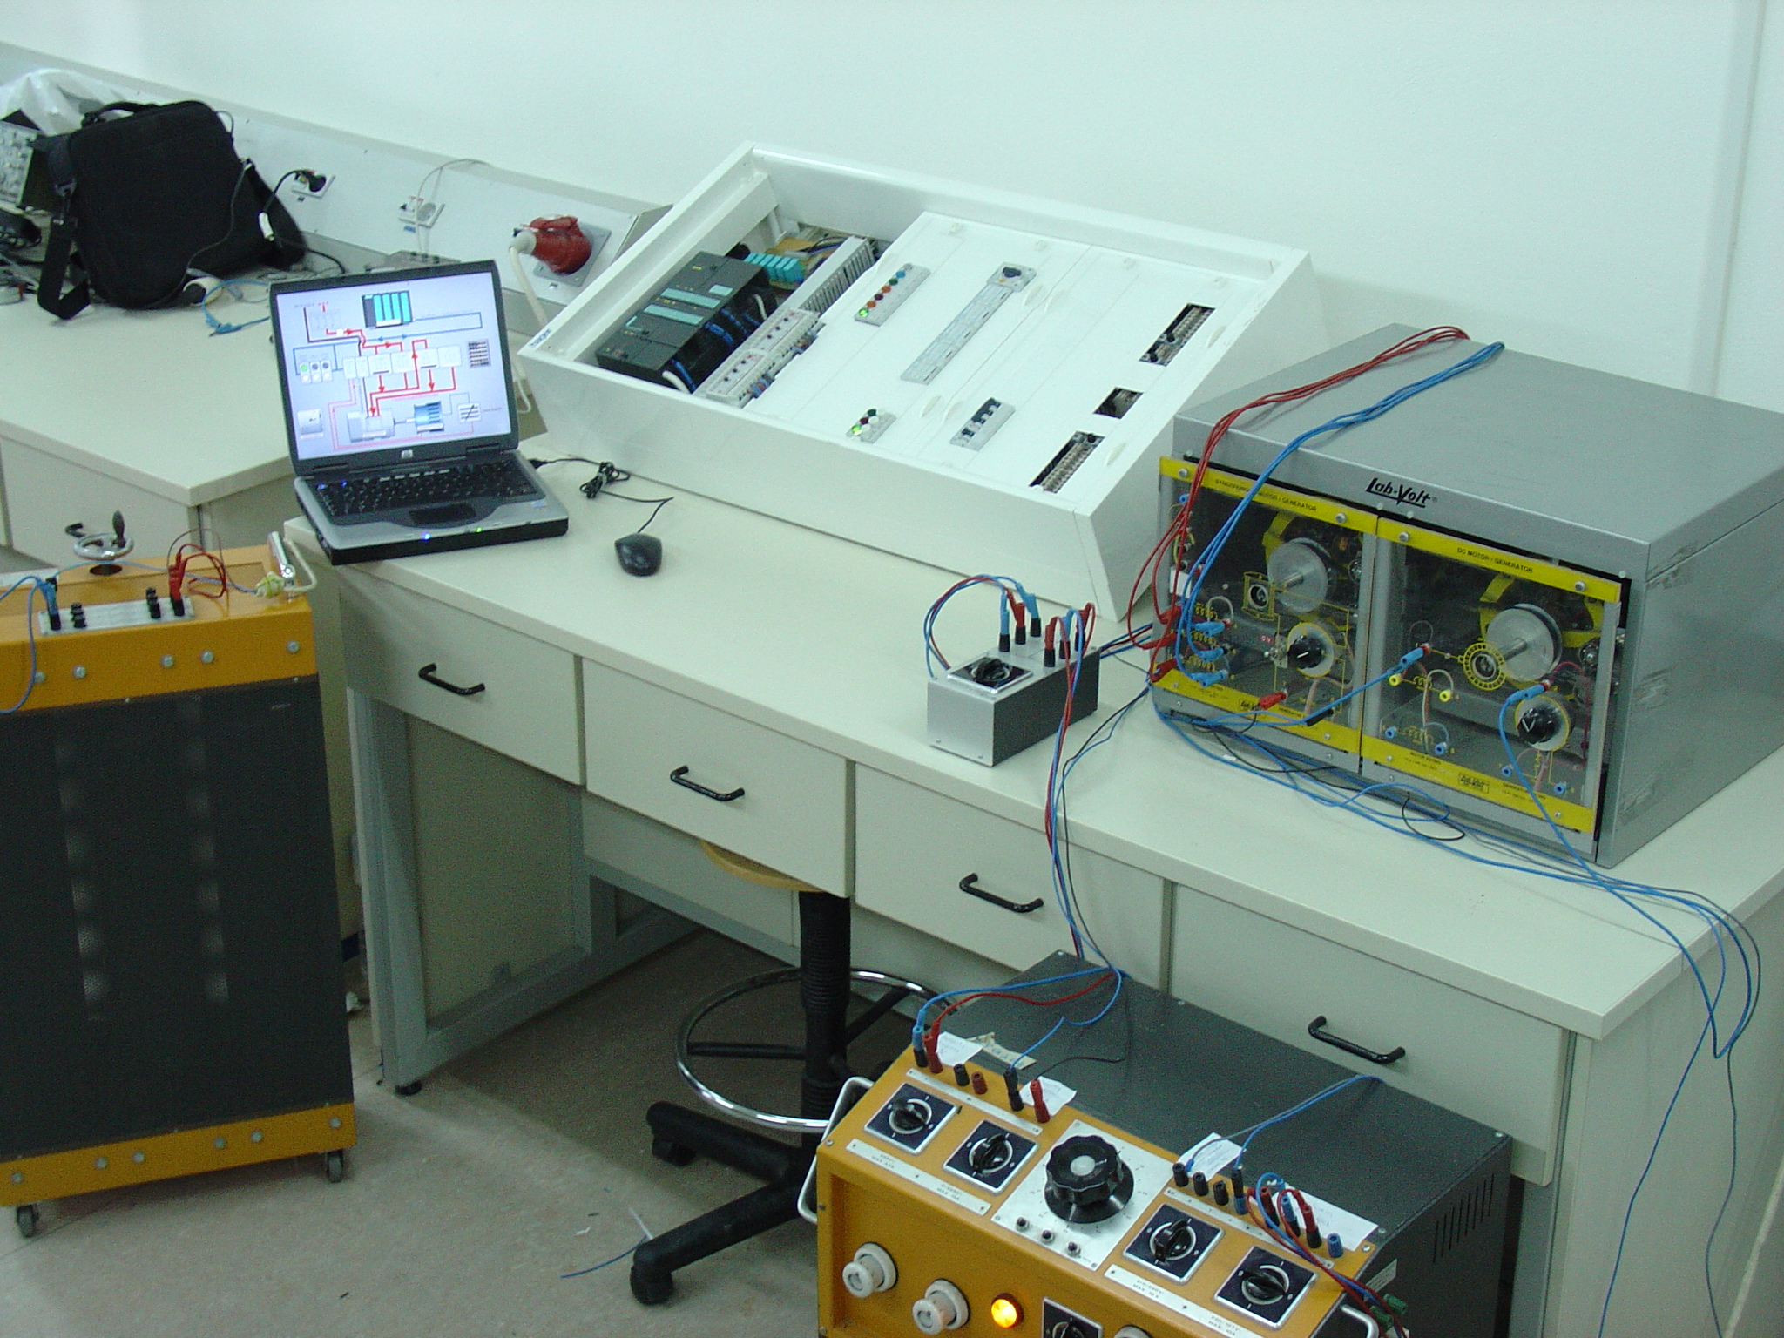
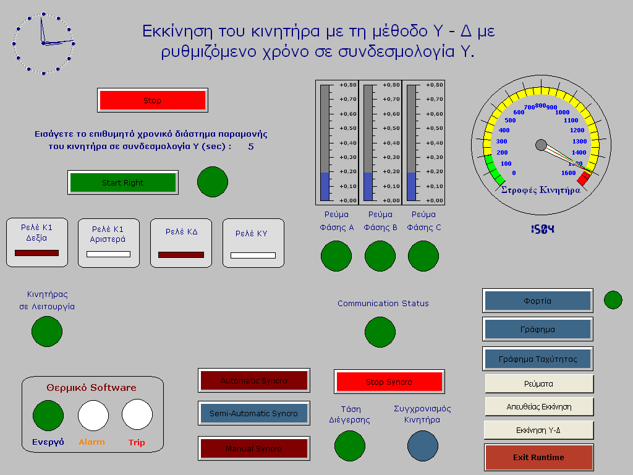
Εργαστήριο ΣΗΕ
Σύστημα εποπτείας και ελέγχου γεννήτριας/κινητήρα με
Programmable Logic Controller (PLC)

Slide 14
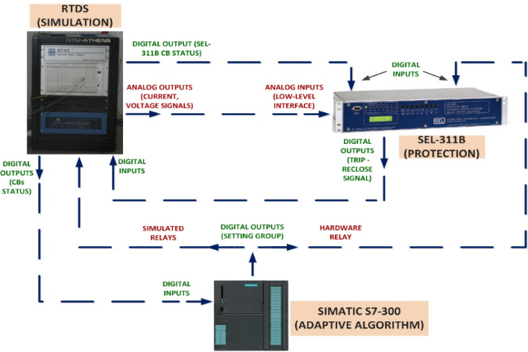
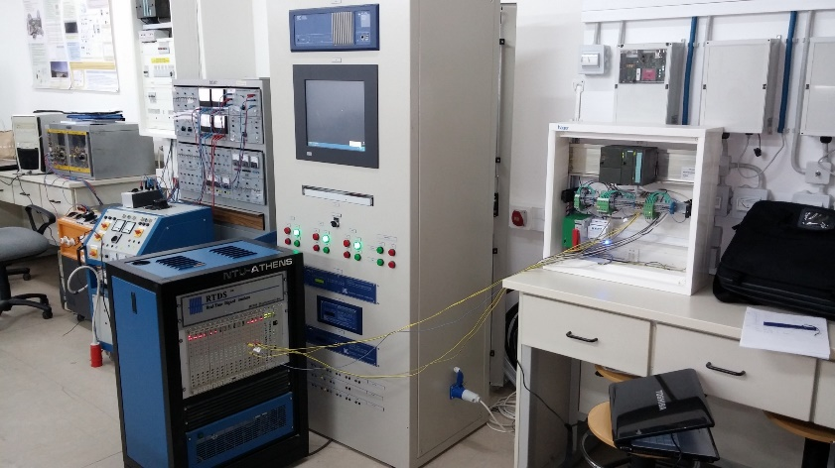
Εργαστήριο ΣΗΕ
Διάταξη προσαρμοστικής προστασίας (adaptive protection) δικτύου διανομής

